Slide 1






CICD 流程
SCSB-南區資訊開發中心(ITDC)

Slide 2
Gitlab 情境一
情境一、開發 Issue A 正常流程，拉取 Prod. Tag 版本進行開發
Tag
Issue A
Issue A
dev
A
Pull
Push
MR
SIT
Prod.ver
local
remote
remote
測試通過
Issue A
main
A
MR
UAT
remote
remote
情境細節:
Pull main branch > 開發 A 版本 > Push Issue A branch
> Merge Issue A branch 至 dev branch 進行 SIT 測試
> Merge Issue A branch 至 main branch 進行 UAT 測試

Slide 3
Gitlab 情境二
情境二、UAT 正在測試 Issue A
拉取 Prod. Tag 版本進行 Issue B 開發
Tag
Issue B
Issue B
dev
A+B
Pull
Push
MR
SIT
Prod.ver
local
remote
remote
測試通過
Issue B
main
A
MR
UAT
remote
remote
情境細節:
Pull main branch (有A版本) > 開發 B 版本 > Push Issue B branch
> Merge Issue B branch 至 dev branch 進行 SIT 測試
> 因為 UAT 正在測試 A 版本,不得 Merge 至 main branch

Slide 4
Gitlab 情境三
情境三、只有 Issue A 在進行開發
且 UAT 測試的 Issue A 測試不通過，退回後重新修改送測
A
main
Issue A
Issue A
dev
A
退回
Pull
Push
MR
UAT
SIT
remote
local
remote
remote
測試通過
Issue A
main
A
MR
UAT
remote
remote
情境細節:
退回 > Pull main branch > 調整 A 版本 > Push Issue A branch
> Merge Issue A branch 至 dev branch 進行 SIT 測試
> Merge Issue A branch 至 main branch 進行 UAT 再次測試

Slide 5
Gitlab 情境四
情境四、 SIT 為 A+B 的版本，而 UAT 測試 A 不通過，退回修改後，
重新將 A 送回 UAT 測試，測試成功上版 Prod，Issue B 繼續送 UAT 測試。
A
main
修改
Issue A
Issue A
dev
A+B
退回
Pull
Push
MR
UAT
SIT
remote
local
remote
remote
測試通過
Issue A
main
A
A
MR
UAT
Prod
remote
remote
Issue B
main
A+B
MR
UAT
remote
remote
情境細節:
退回 > Pull main branch > 調整 A 版本 > Push Issue A branch
> Merge Issue A branch 至 dev branch 進行 SIT 測試 (A+B)
> Merge Issue A branch 至 main branch 進行 UAT 再次測試 (A) > 測試 > 上版至 Prod
> Merge Issue B branch 至 main branch 進行 UAT 再次測試 (A+B)

Slide 6
Gitlab 情境五
情境五、SIT 為 A+B 的版本，而 UAT 測試 Issue A 不通過，退回 A 讓 B 先上， Issue B 進 UAT 測試，測試成功上版 Prod，Issue A 繼續送 UAT 測試。
A
Tag
Issue B
Issue B
dev
A+B
退回
Pull
Push
MR
UAT
SIT
Prod. ver
local
remote
remote
測試通過
Main
main
(Prod. ver)
Issue B
main
(Prod. ver)
B
B
Revert
MR
UAT
Prod
remote
remote
remote
remote
Issue A
main
A+B
MR
UAT
remote
remote
情境細節:
退回 > Pull Prod Tag > 補上 B 版本 > Push Issue B branch
> Merge Issue B branch 至 dev branch 進行 SIT 測試 (A+B)
> main branch 先 Revert 至 Prod
> Merge Issue B branch 至 main branch 進行 UAT 再次測試 (B) > 測試 > 上版至 Prod
> Merge Issue A branch 至 main branch 進行 UAT 再次測試 (A+B)

Slide 7
Gitlab 情境六
情境六、 SIT 有 A+B 的版本，而 UAT 測試 Issue A 不通過，插隊 C 版本， Issue C 進 UAT 測試，測試成功上版 Prod，Issue A 繼續送 UAT 測試。
A
Tag
Issue C
Issue C
dev
A+B+C
退回
Pull
Push
MR
UAT
SIT
Prod. ver
local
remote
remote
測試通過
Main
main
(Prod. ver)
Issue C
main
(Prod. ver)
C
C
Revert
MR
UAT
Prod
remote
remote
remote
remote
Issue A
main
C+A
MR
UAT
情境細節:
退回 > Pull Prod Tag > 補上 C 版本 > Push Issue C branch
> Merge Issue C branch 至 dev branch 進行 SIT 測試 (A+B+C)
> main branch 先 Revert 至 Prod
> Merge Issue C branch 至 main branch 進行 UAT 再次測試 (C) > 測試 > 上版至 Prod
> Merge Issue A branch 至 main branch 進行 UAT 再次測試 (C+A)
remote
remote

Slide 8
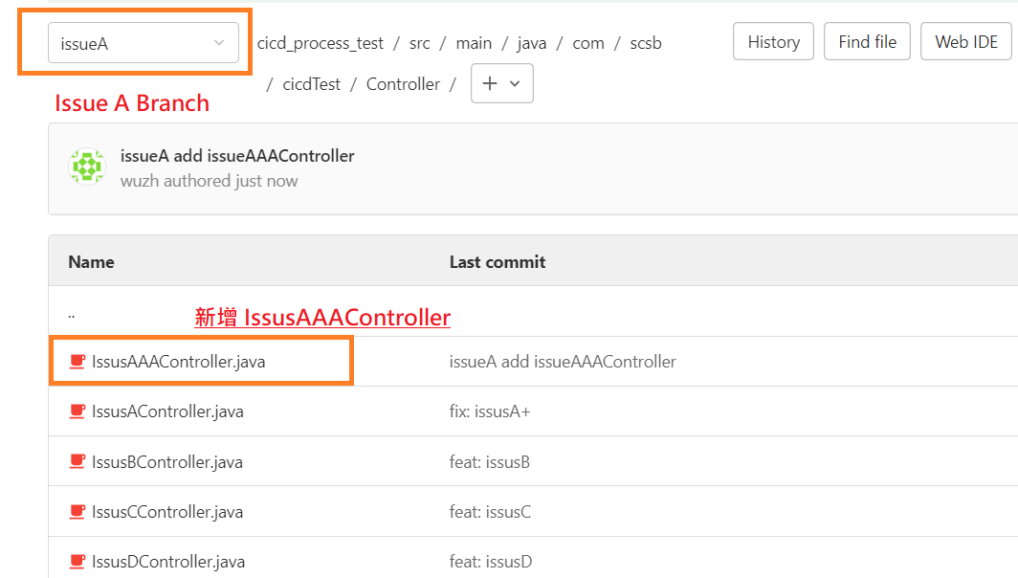
Gitlab Merge 與 Revert
新增 Issue A branch，新增 IssusAAAController.java 檔案

Slide 9
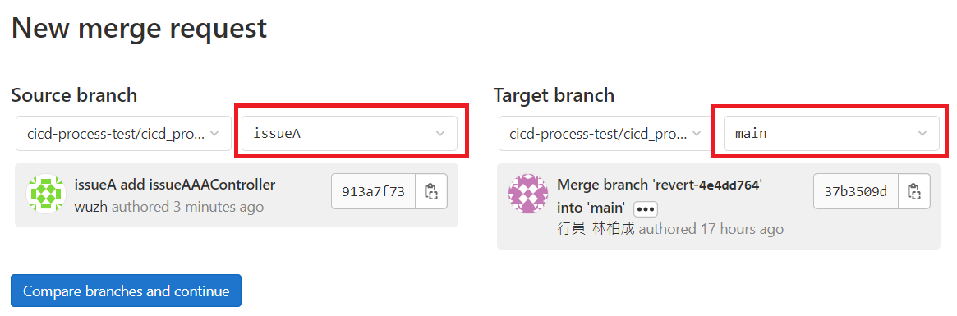
Gitlab Merge 與 Revert
Issue A branch 過至 UAT 測試
提出 Merge Request
將 Issue A branch Merge 至 main branch

Slide 10
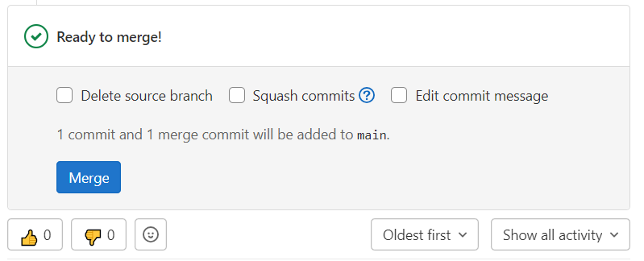
Gitlab Merge 與 Revert
主管點選 Merge 按鈕，進行 Merge 動作

Slide 11
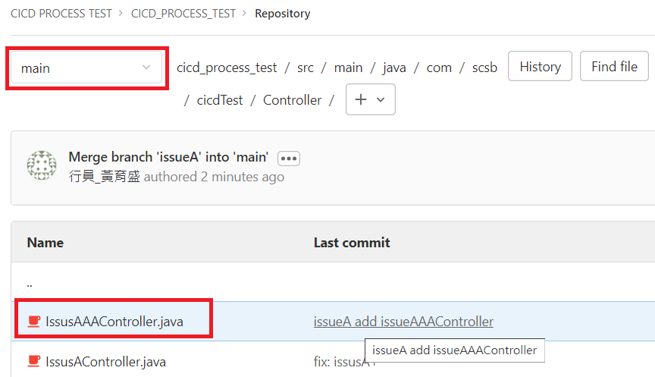
Gitlab Merge 與 Revert
Merge 之後 main branch 多出 Issue A branch 的檔案
下圖可看到多了 IssusAAAController.java

Slide 12
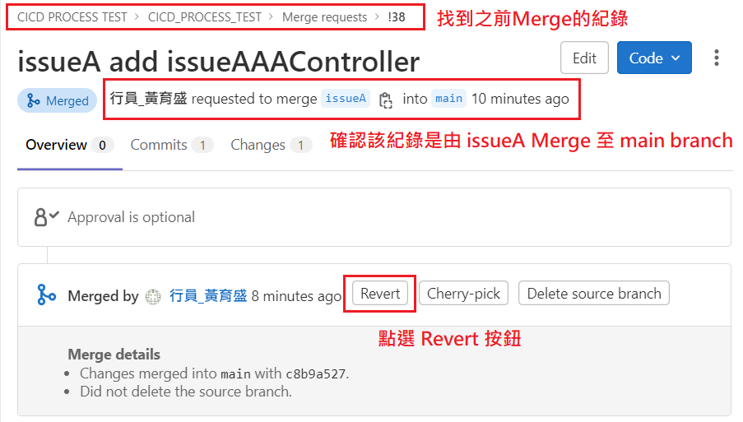
Gitlab Merge 與 Revert
先找到之前 Merge 紀錄, 確認後再做 Revert 動作

Slide 13
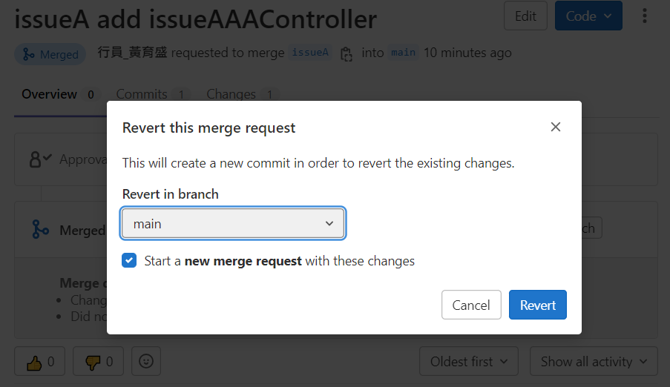
Gitlab Merge 與 Revert
跳出確認視窗，點選 Revert

Slide 14
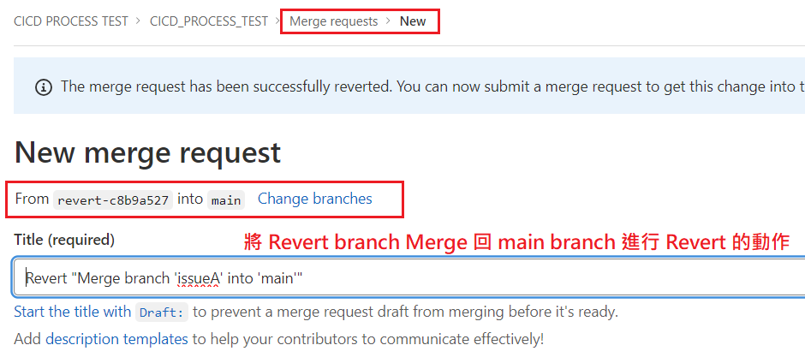
Gitlab Merge 與 Revert
系統會自動開啟 Merge Request
將 Revert branch Merge 回 main branch 做 Revert 動作

Slide 15
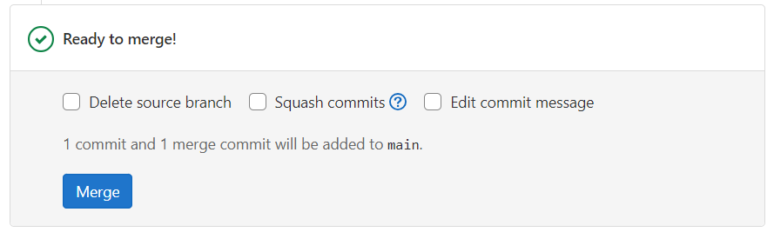
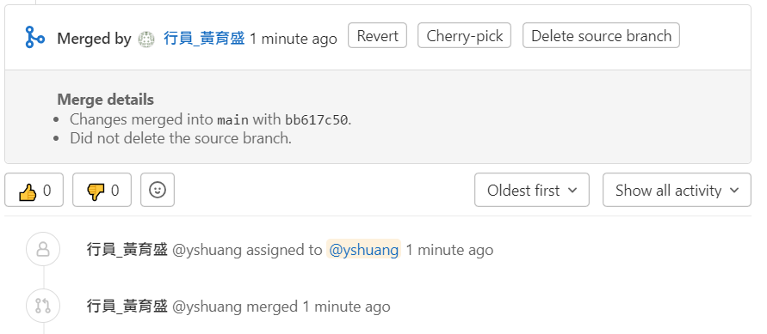
Gitlab Merge 與 Revert
確認 Merge

Slide 16
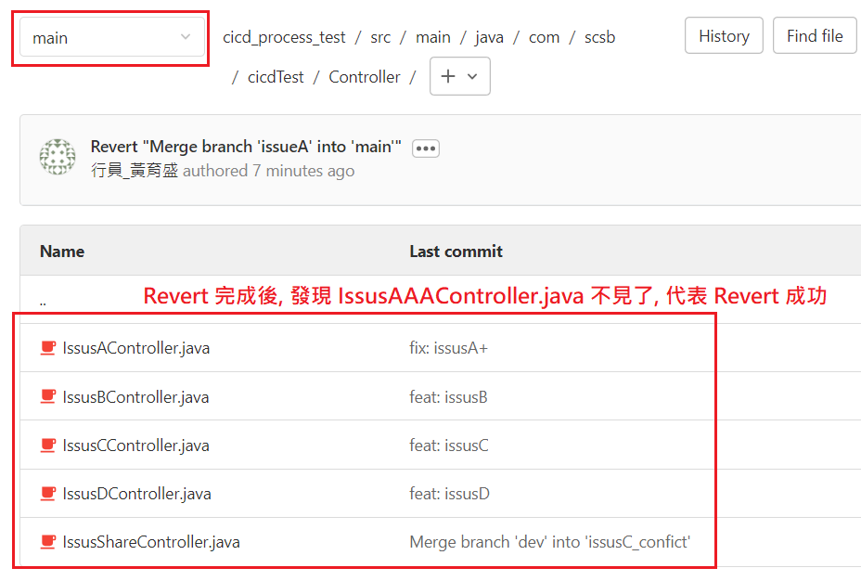
Gitlab Merge 與 Revert
確認 main branch 是否已將 Issue A 版本刪除

Slide 17
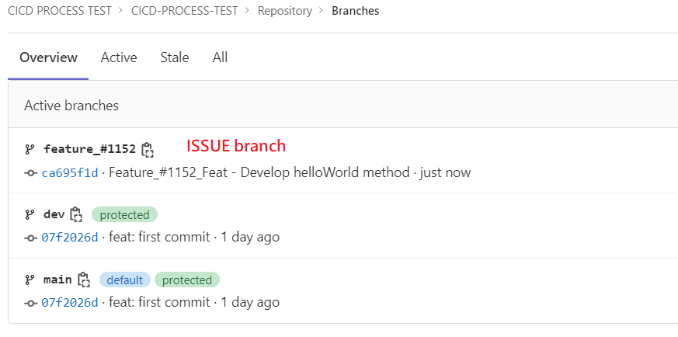
Gitlab branch
Main Pull 修改成 A 版本, Create A 版本 Issue branch, 並 Push 至 Gitlab

Slide 18
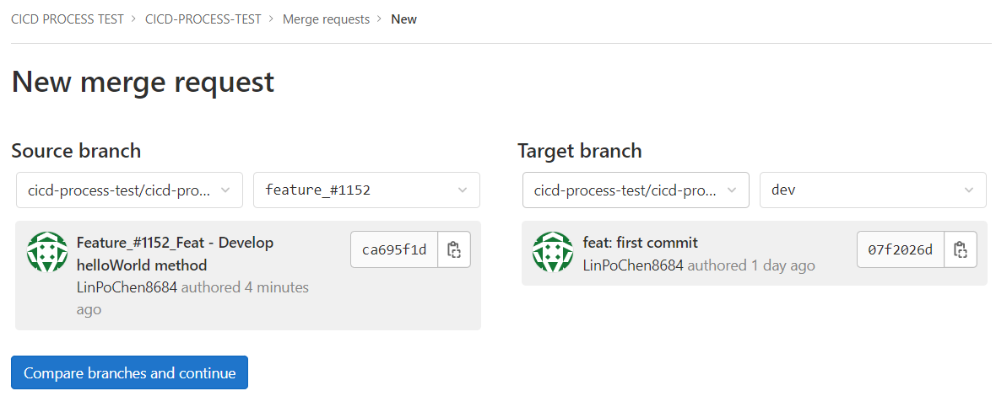
Gitlab Merge Request
開發完成後, 將 A 版本 Merge 至 Dev branch 進行 SIT 測試

Slide 19
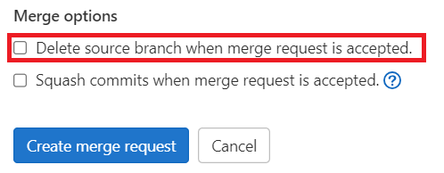
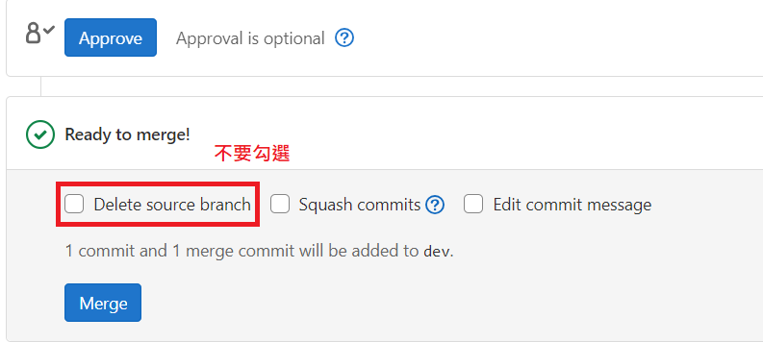
Gitlab Merge 注意事項
Merge 時,記得不要勾選 (可保留至半年再刪除)
Delete source branch when merge request is accepted.

Slide 20
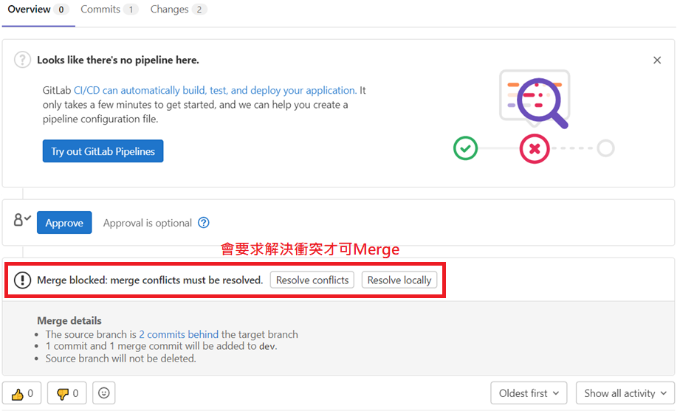
Gitlab MR 衝突提示畫面

Slide 21
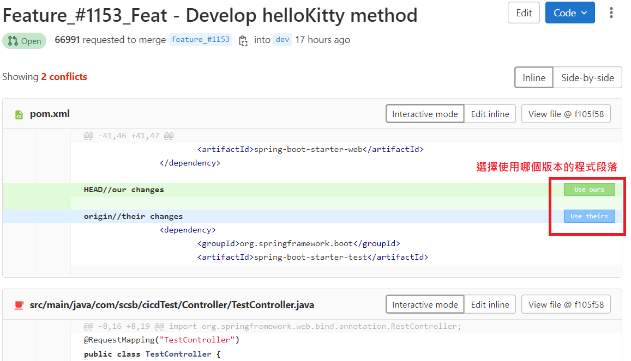
Gitlab 解決衝突畫面(一)

Slide 22
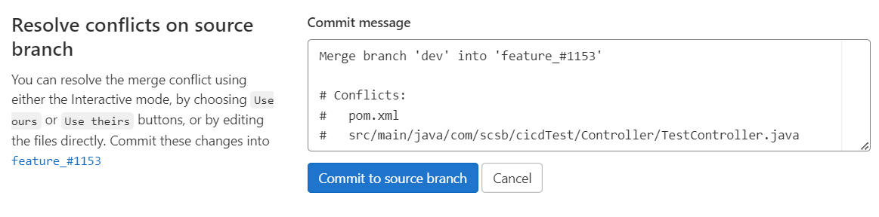
Gitlab 解決衝突畫面(二)
確認後衝突都解決後, 點選 Commit to source branch
進行 Merge 動作

Slide 23
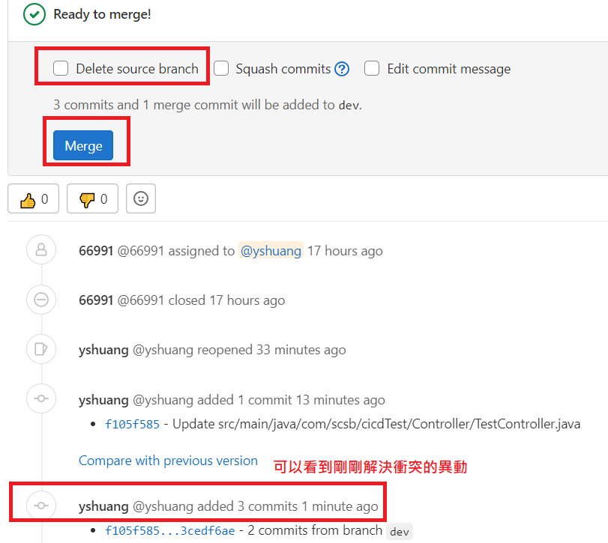
Gitlab 解決衝突後 Merge

Slide 24
Gitlab 新建專案流程
一、先建立該專案之 Group
二、先建立該專案之 Project
三、新增該 Project 之 dev branch
四、設定該 Project branch protected 功能
將 main branch 與 dev branch 設置為保護分支
只允許透過 MR 動作進行修改分支內容

Slide 25
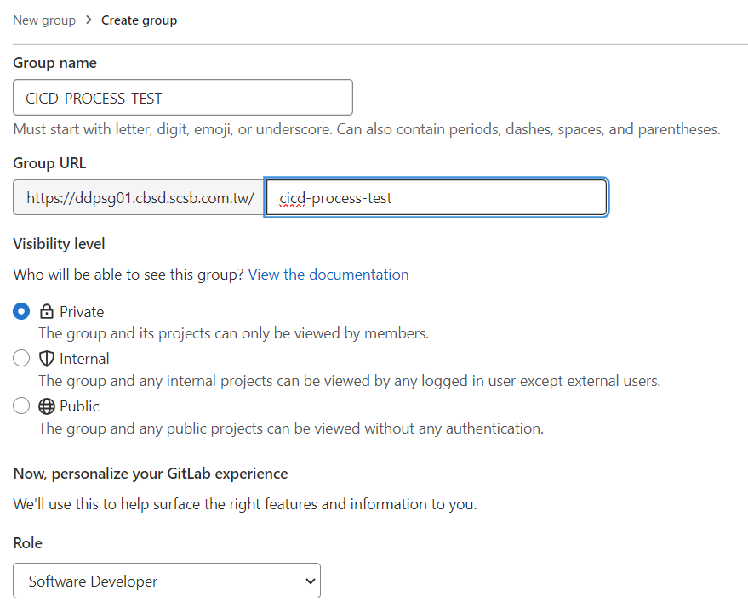
Gitlab 新建專案 : 新增 Group

Slide 26
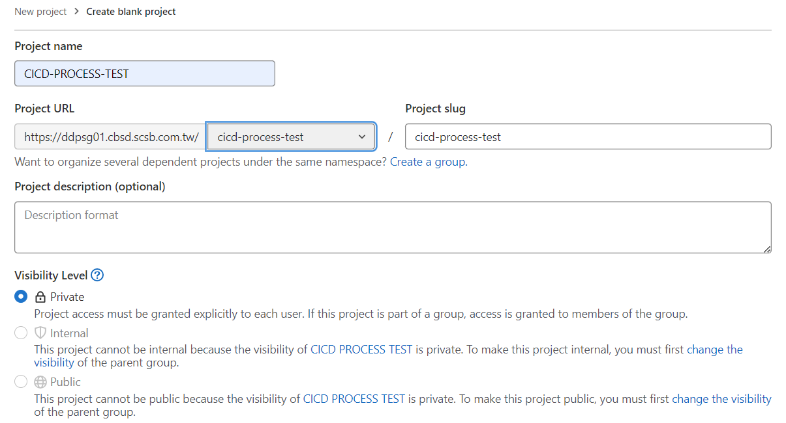
Gitlab 新建專案 : 新增 Project

Slide 27
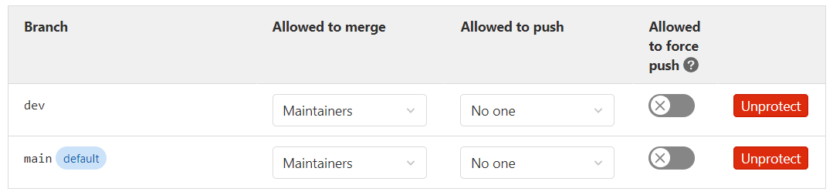
Gitlab 新建專案 : 設定 Branch
初始專案先建立 dev branch
並將 main / dev branch 皆設定為保護分支 :
Settings => Repository => Protected branches
Allowed to merge : Maintainer (只允許主管做 Merge 動作)
Allowed to push : No one (不允許 Push Commit 只能透過 MR 修改)

Slide 28
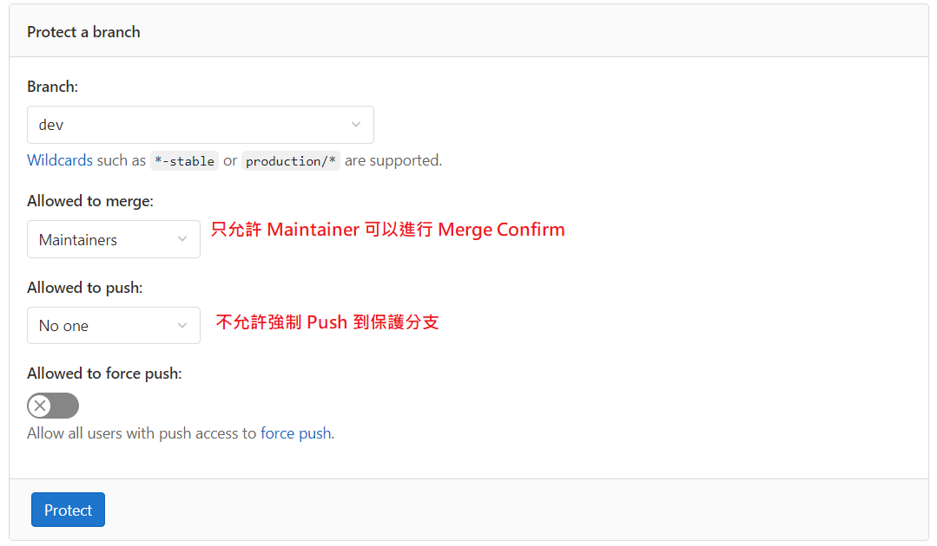
Gitlab Branch Protected 設定

Slide 29
Gitlab Tag 命名規則
Stage Tag : v20240816.001-t24_#2201
( v + 西元日期8碼 + .當日流水號 + Dash + 專案名稱 + _ + #Redmine工單號 + Notes 單號 )
SIT Tag : s20240816.001-t24_#2201
( s + 西元日期8碼 + .當日流水號 + Dash + 專案名稱 + _ + #Redmine工單號 + Notes 單號 )

Slide 30
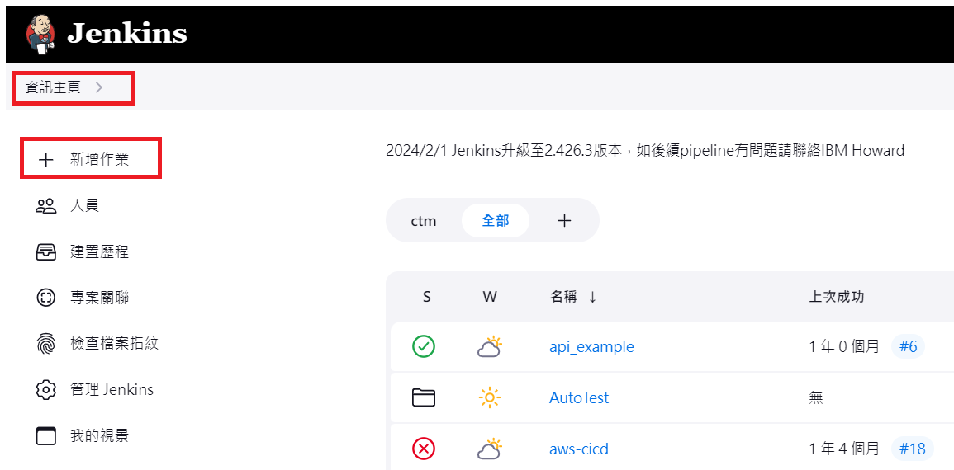
Jenkins Folder / Item (一)
初始專案須先建立 Folder,在主頁建立點選新增作業

Slide 31
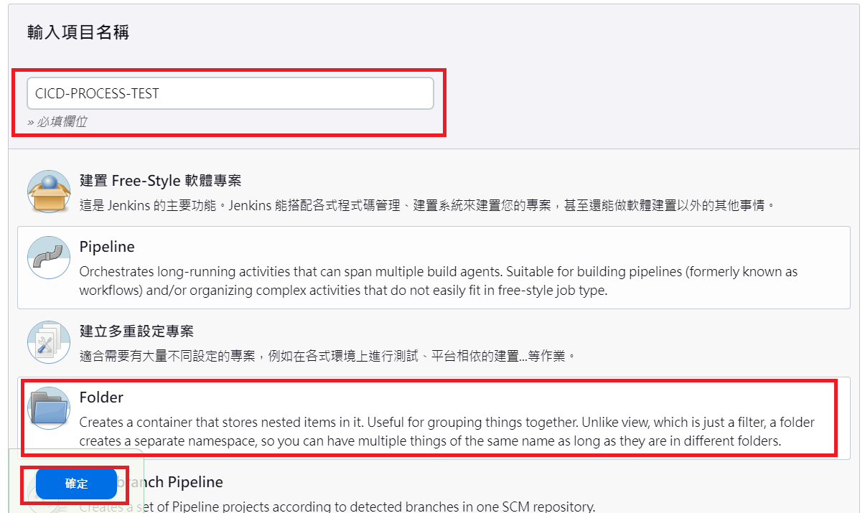
Jenkins Folder / Item (二)
輸入項目名稱,點選 Folder 按確定

Slide 32
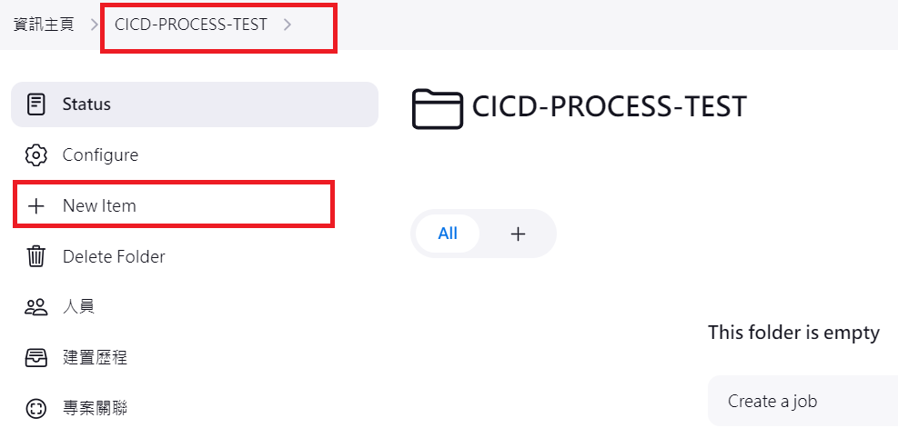
Jenkins Folder / Item (三)
進入 Folder,點選 New Item

Slide 33
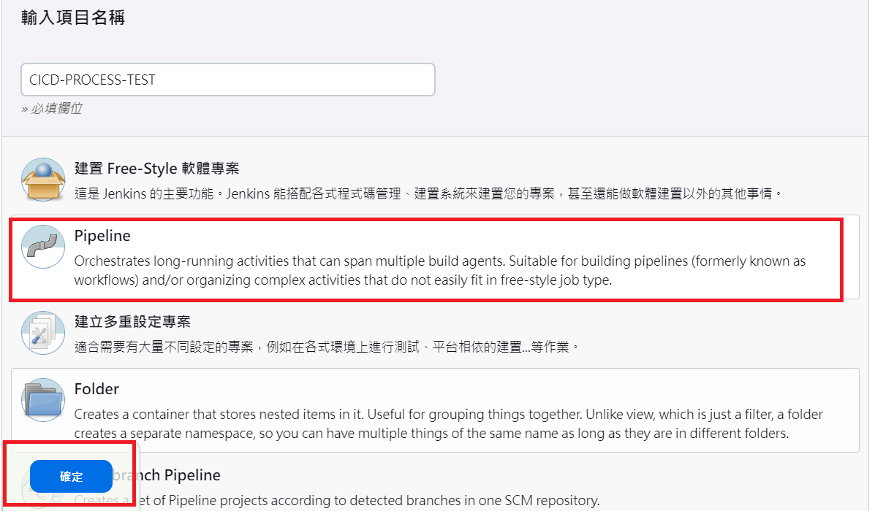
Jenkins Folder / Item (四)
新增 Pipeline

Slide 34
Jenkins Folder / Item (四)
新增 Pipeline

Slide 35
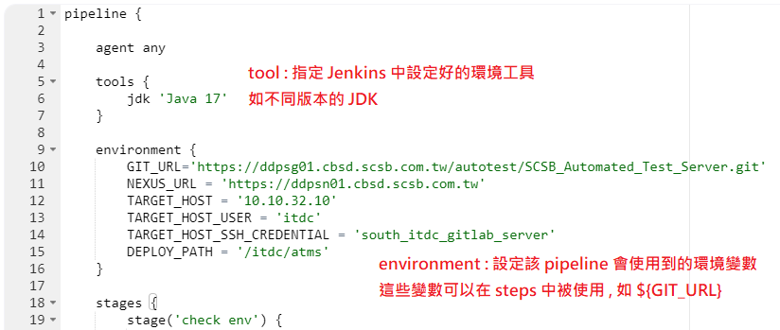
Jenkins pipeline (一)
tool & environment :

Slide 36
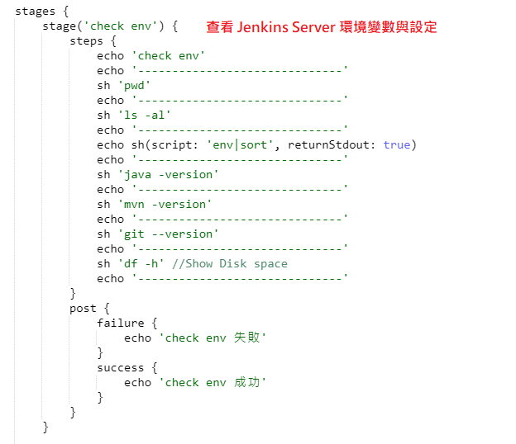
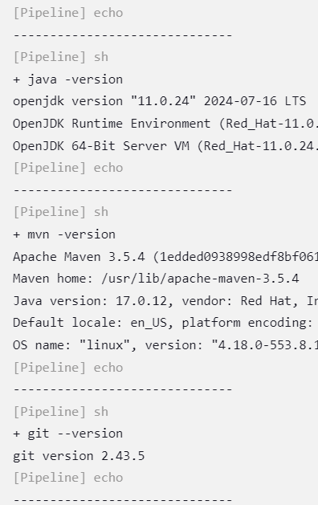
Jenkins pipeline (二)
Stage 1: 查看環境變數與設定

Slide 37
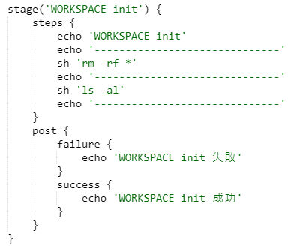
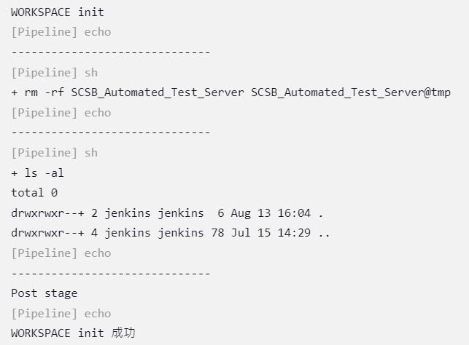
Jenkins pipeline (三)
Stage 2: 初始化工作空間 (./該 pipeline 的資料夾)

Slide 38
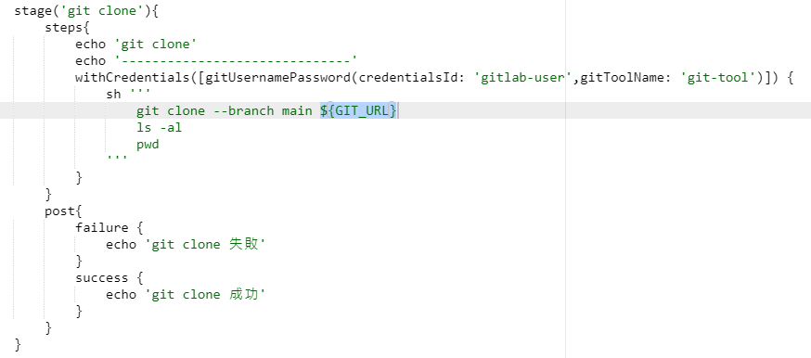
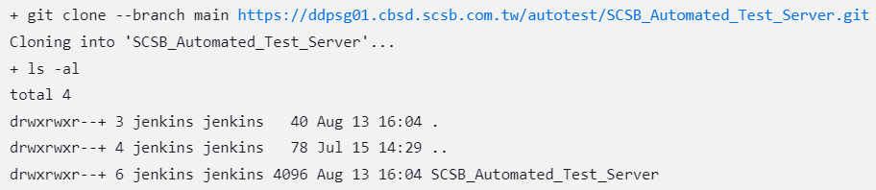
Jenkins pipeline (四)
Stage 3: clone Gitlab project 至 Jenkins server

Slide 39
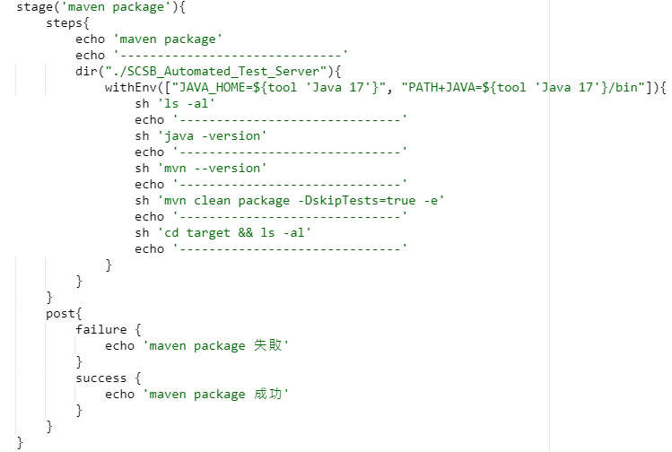
Jenkins pipeline (五)
Stage 4: package jar/war file

Slide 40
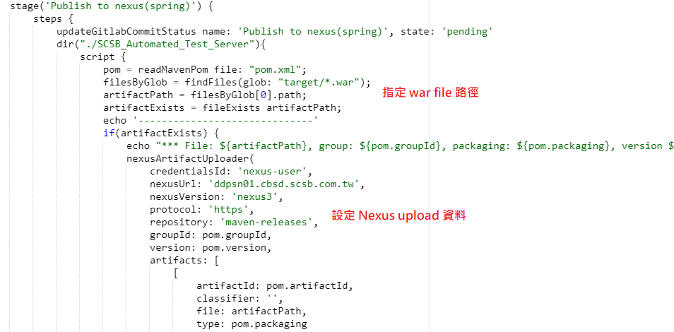
Jenkins pipeline (六)
Stage 5: upload jar/war file to Nexus Repo

Slide 41
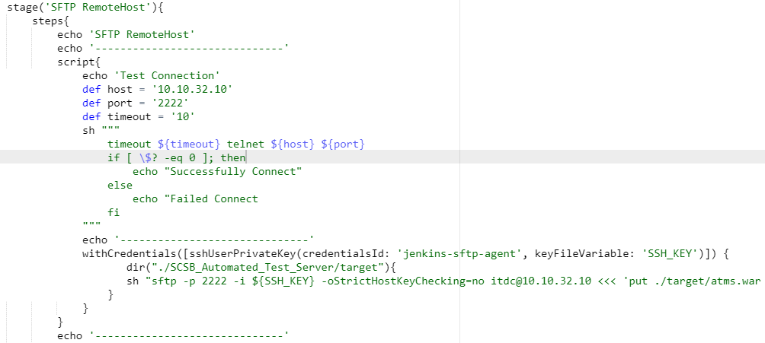
Jenkins pipeline (七)
Stage 6: Deploy jar/war file to AP Server

Slide 42
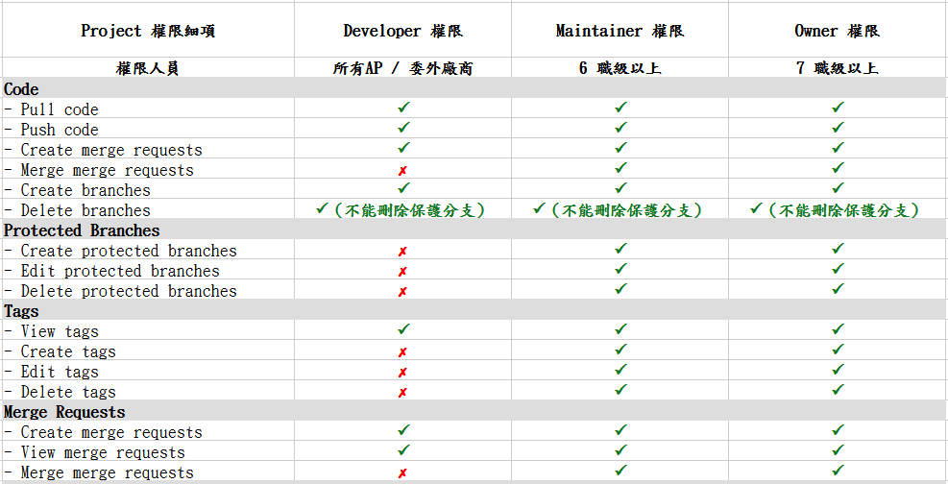
Gitlab 權限

Slide 43
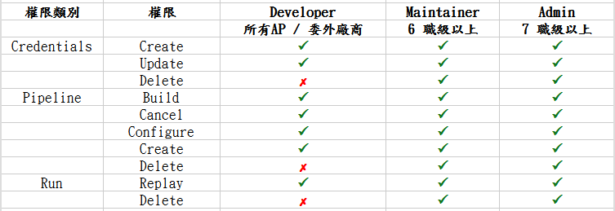
Jenkins 權限
* DEV 環境為了讓開發人員可以測試Pipeline 所以只限定不能做刪除的動作 * 可以透過Item role 限定使用者能看到的Pipeline

Slide 44
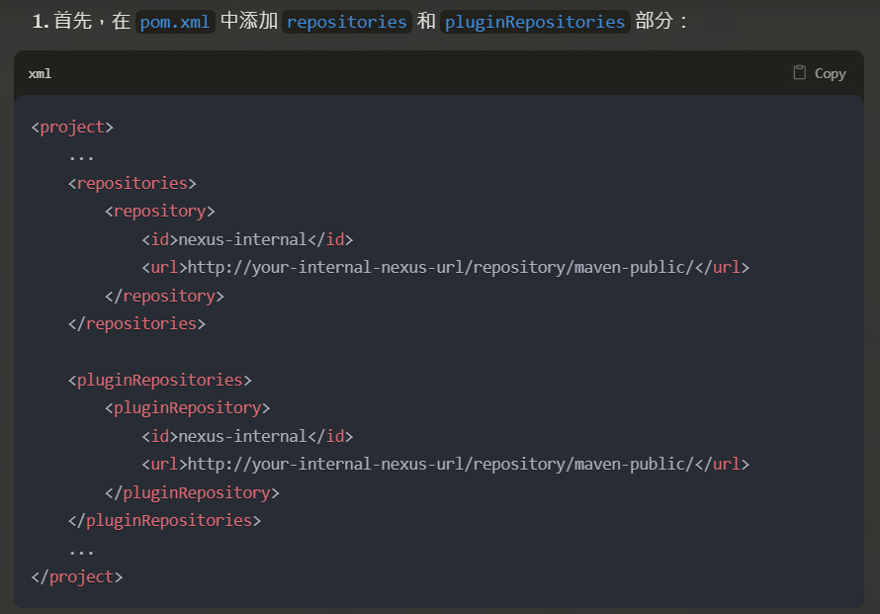
套件來源 Nexus 內部開發本機設定(一)

Slide 45
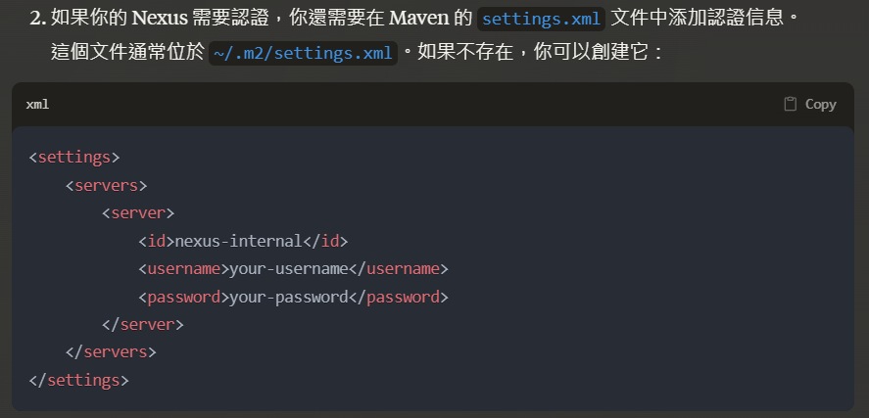
套件來源 Nexus 內部開發本機設定(二)

Slide 46
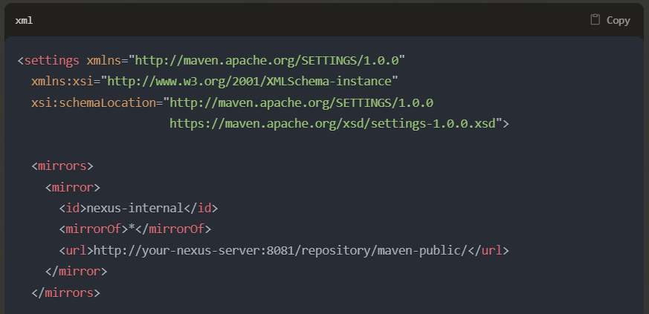
套件來源 Nexus 內部開發本機設定(三)
於開發本機 ~/.m2/settings 設定 mirrors

Slide 47
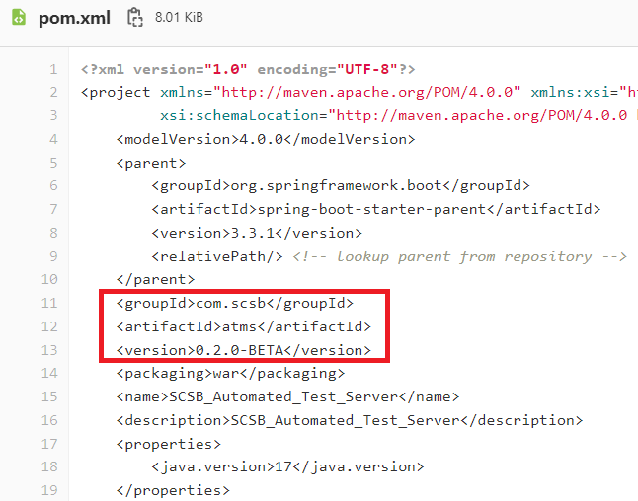
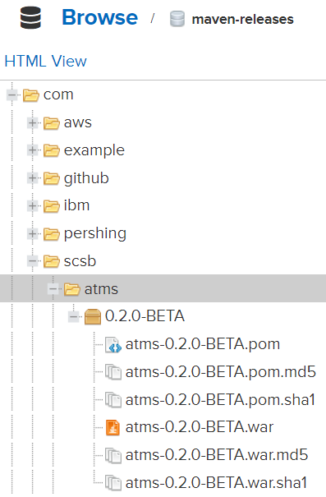
Nexus pom file 注意事項
Maven pom file 檔案設定 version 須為 Notes 單號
groupId 會影響 Nexus 儲存庫的路徑,如下圖 :

Slide 48
Thank you
南區資訊中心

